Slide 1
Chapter 01 포토샵 활용의 첫 단계, 이미지 활용 예제
포토샵 CC 2019
[활용편]
** 이 문서는 나눔고딕 서체로 작성되었습니다. 서체가 없는 경우 글꼴 누락이 있을 수 있습니다.

Slide 2
LESSON 01. 원형 블렌딩 모드 디자인 : 블렌딩 모드를 이용한 색상 겹치기
LESSON 02. 머리카락 한 올 한 올 오려내기 : Select and Mask 기능 활용하기
LESSON 03. 클릭 한 번으로 완성하는 일러스트 효과
LESSON 04. 꿈처럼 사라지는 아이 : 입자소스에 클리핑 마스크 적용하기
LESSON 05. 멋스러운 동양 수묵화 : 화선지에 붓으로 그린 농담 표현하기
LESSON 06. 페인트 소스를 활용한 광고 포스터 : 페인트 소스 활용하여 합성하기

Slide 3
LESSON 01. 원형 블렌딩 모드 디자인 :
블렌딩 모드를 이용한 색상 겹치기

Slide 4
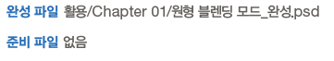
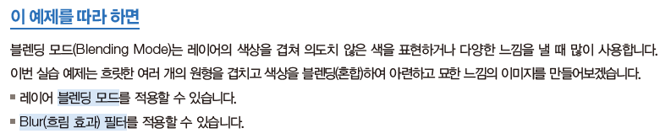
LESSON 01. 원형 블렌딩 모드 디자인

Slide 5
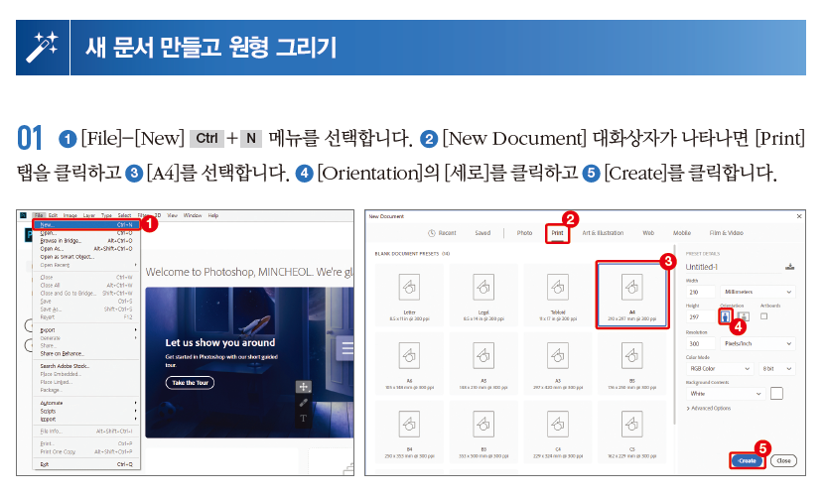
LESSON 01. 원형 블렌딩 모드 디자인
※ 교재의 상세 과정을 참고하여 실습을 진행합니다.

Slide 6
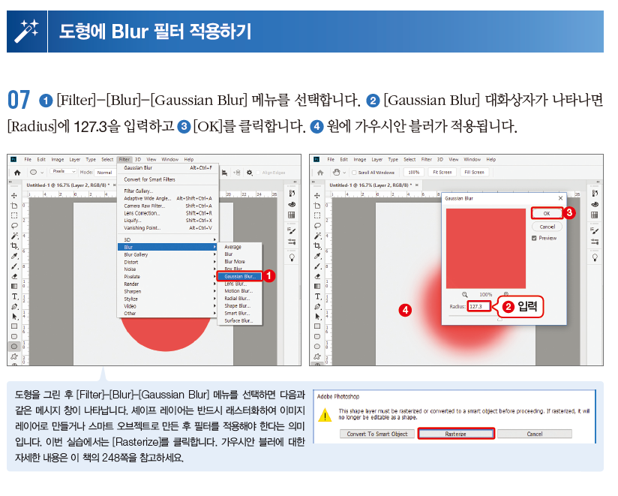
LESSON 01. 원형 블렌딩 모드 디자인
※ 교재의
상세 과정을 참고하여
실습을 진행합니다.

Slide 7
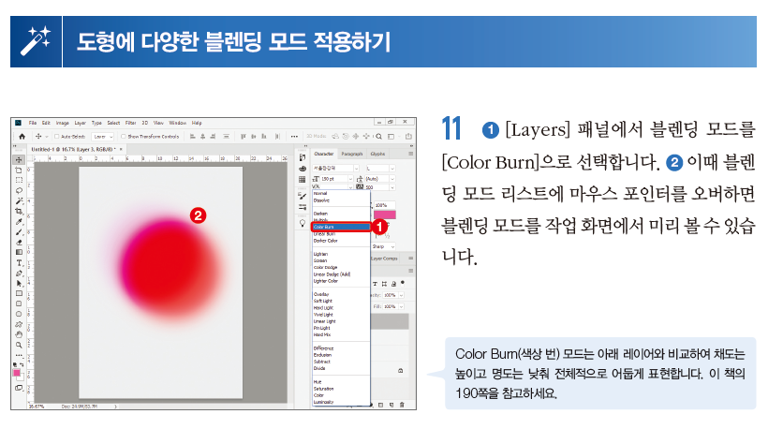
LESSON 01. 원형 블렌딩 모드 디자인
※ 교재의 상세 과정을 참고하여 실습을 진행합니다.

Slide 8
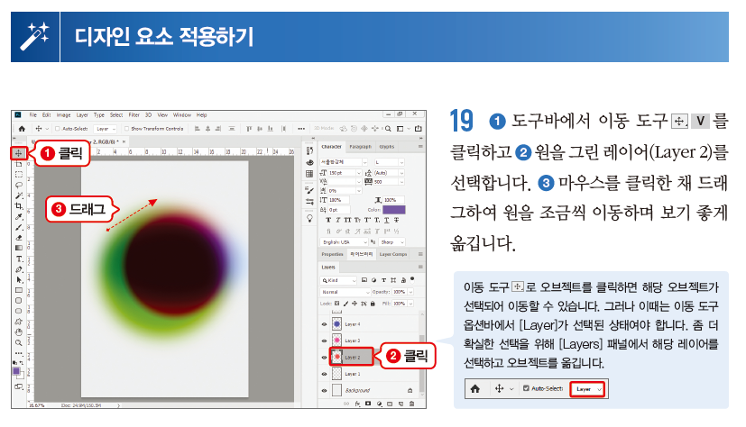
LESSON 01. 원형 블렌딩 모드 디자인
※ 교재의 상세 과정을 참고하여 실습을 진행합니다.

Slide 9
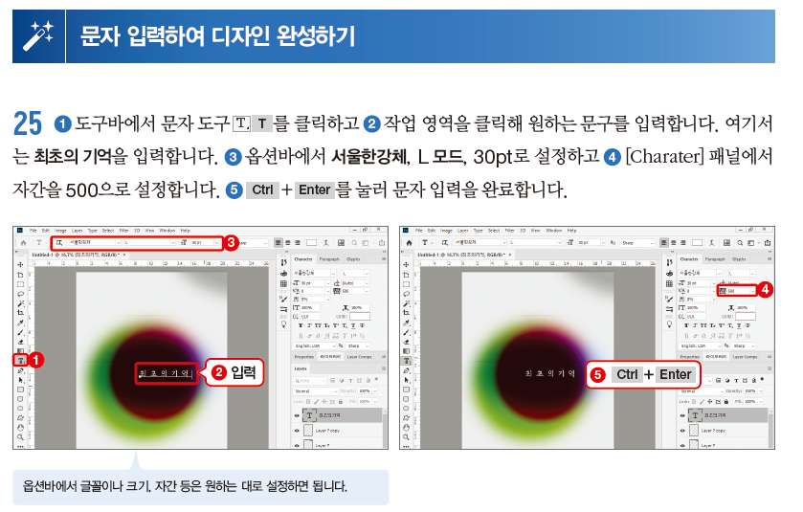
LESSON 01. 원형 블렌딩 모드 디자인
※ 교재의 상세 과정을 참고하여 실습을 진행합니다.

Slide 10
LESSON 02. 머리카락 한 올 한 올 오려내기 :
Select and Mask 기능 활용하기

Slide 11
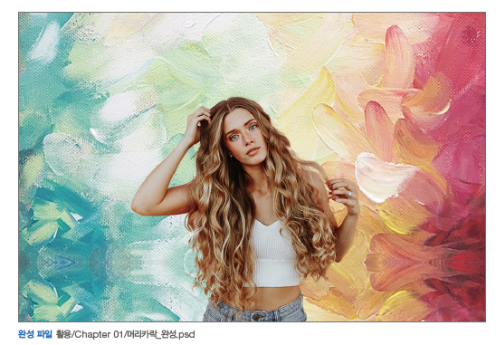
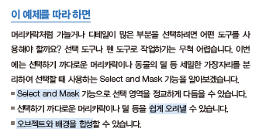
LESSON 02. 머리카락 한 올 한 올 오려내기

Slide 12
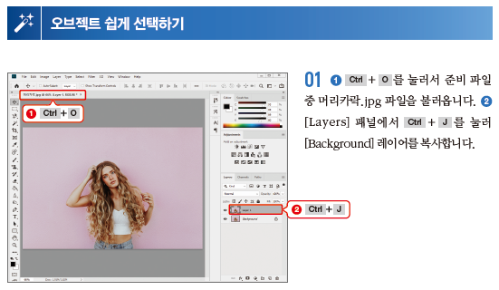
LESSON 02. 머리카락 한 올 한 올 오려내기
※ 교재의 상세 과정을 참고하여 실습을 진행합니다.

Slide 13
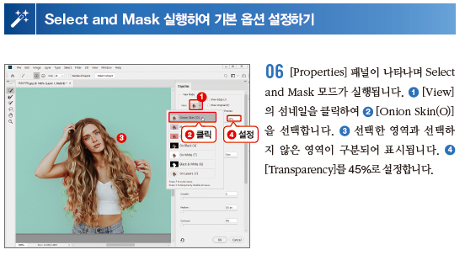
LESSON 02. 머리카락 한 올 한 올 오려내기
※ 교재의 상세 과정을 참고하여 실습을 진행합니다.

Slide 14
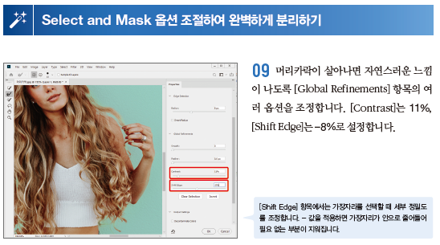
LESSON 02. 머리카락 한 올 한 올 오려내기
※ 교재의 상세 과정을 참고하여 실습을 진행합니다.

Slide 15
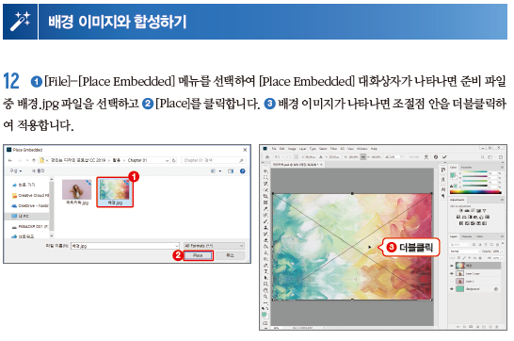
LESSON 02. 머리카락 한 올 한 올 오려내기
※ 교재의 상세 과정을 참고하여 실습을 진행합니다.

Slide 16
LESSON 03. 클릭 한 번으로 완성하는
일러스트 효과 :
액션 기능으로 반복 작업 쉽게 끝내기

Slide 17
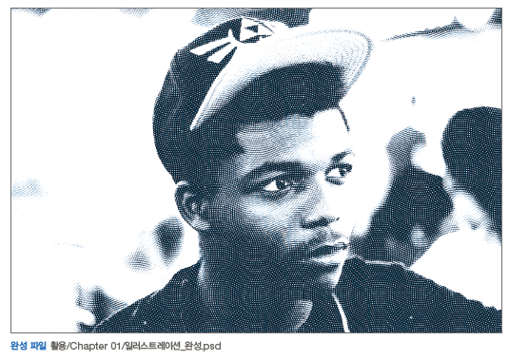
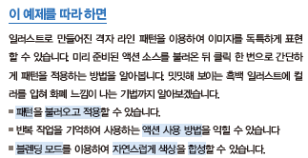
LESSON 03. 클릭 한 번으로 완성하는 일러스트 효과

Slide 18
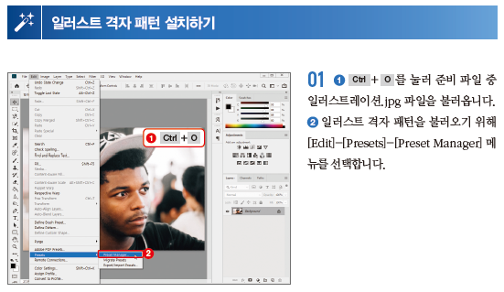
LESSON 03. 클릭 한 번으로 완성하는 일러스트 효과
※ 교재의 상세 과정을 참고하여 실습을 진행합니다.

Slide 19
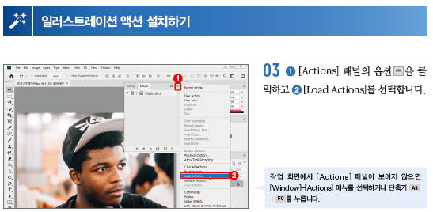
LESSON 03. 클릭 한 번으로 완성하는 일러스트 효과
※ 교재의 상세 과정을 참고하여 실습을 진행합니다.

Slide 20
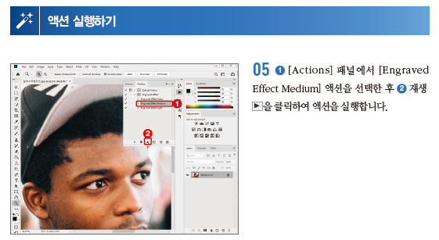
LESSON 03. 클릭 한 번으로 완성하는 일러스트 효과
※ 교재의 상세 과정을 참고하여 실습을 진행합니다.

Slide 21
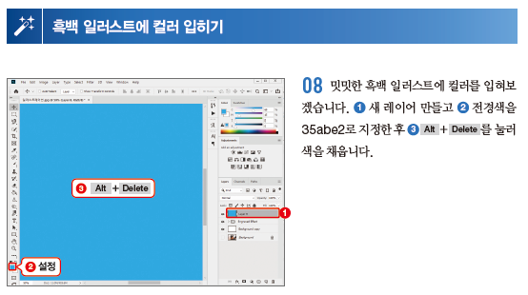
LESSON 03. 클릭 한 번으로 완성하는 일러스트 효과
※ 교재의 상세 과정을 참고하여 실습을 진행합니다.

Slide 22
LESSON 04. 꿈처럼 사라지는 아이 :
입자 소스에 클리핑 마스크 적용하기

Slide 23
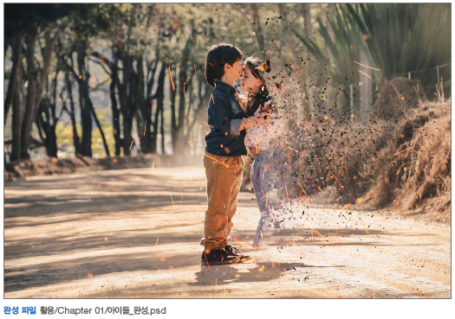
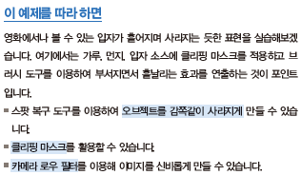
LESSON 04. 꿈처럼 사라지는 아이

Slide 24
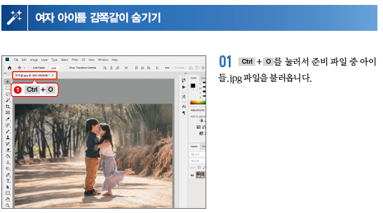
LESSON 04. 꿈처럼 사라지는 아이
※ 교재의 상세 과정을 참고하여 실습을 진행합니다.

Slide 25
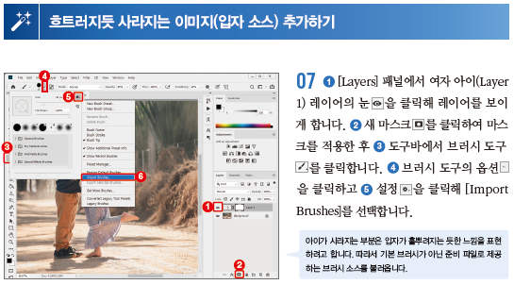
LESSON 04. 꿈처럼 사라지는 아이
※ 교재의 상세 과정을 참고하여 실습을 진행합니다.

Slide 26
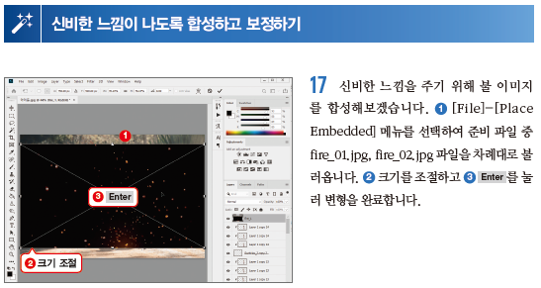
LESSON 04. 꿈처럼 사라지는 아이
※ 교재의 상세 과정을 참고하여 실습을 진행합니다.

Slide 27
LESSON 05. 멋스러운 동양 수묵화 :
화선지에 붓으로 그린 농담 표현하기

Slide 28
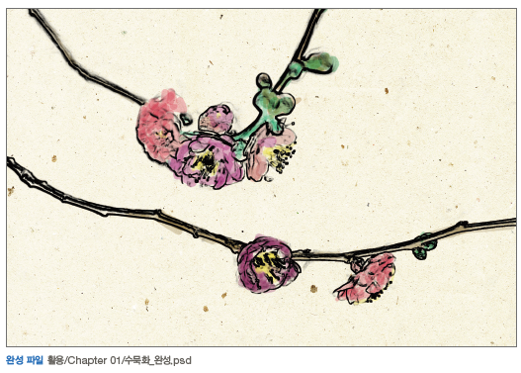
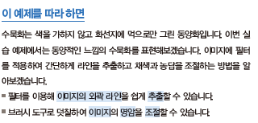
LESSON 05. 멋스러운 동양 수묵화

Slide 29
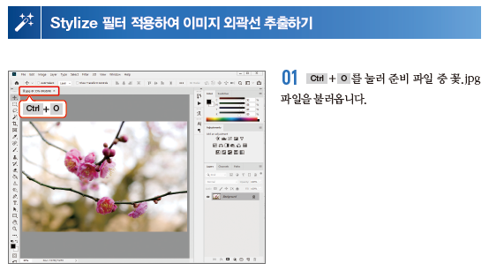
LESSON 05. 멋스러운 동양 수묵화
※ 교재의 상세 과정을 참고하여 실습을 진행합니다.

Slide 30
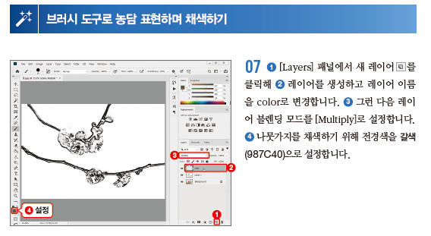
LESSON 05. 멋스러운 동양 수묵화
※ 교재의 상세 과정을 참고하여 실습을 진행합니다.

Slide 31
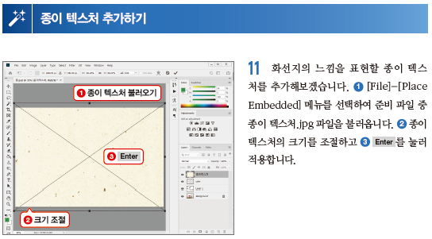
LESSON 05. 멋스러운 동양 수묵화
※ 교재의 상세 과정을 참고하여 실습을 진행합니다.

Slide 32
LESSON 06. 페인트 소스를 활용한
광고 포스터 :
페인트 소스 활용하여 합성하기

Slide 33
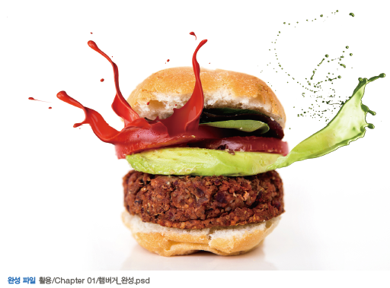
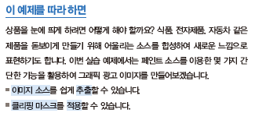
LESSON 06. 페인트 소스를 활용한 광고 포스터

Slide 34
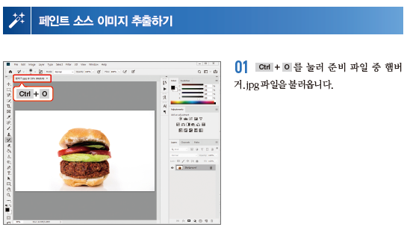
LESSON 06. 페인트 소스를 활용한 광고 포스터
※ 교재의 상세 과정을 참고하여 실습을 진행합니다.

Slide 35
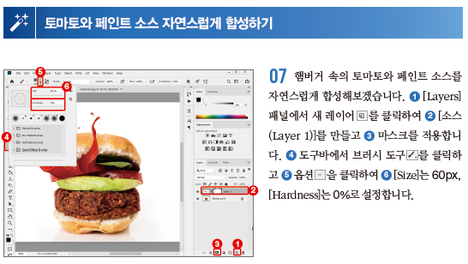
LESSON 06. 페인트 소스를 활용한 광고 포스터
※ 교재의 상세 과정을 참고하여 실습을 진행합니다.

Slide 36
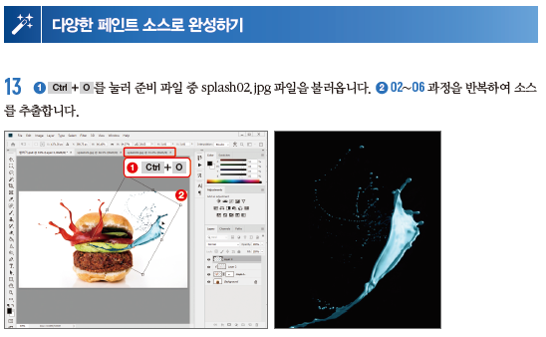
LESSON 06. 페인트 소스를 활용한 광고 포스터
※ 교재의 상세 과정을 참고하여 실습을 진행합니다.

